Slide 1

ENGCE 408 · ปัญญาประดิษฐ์
กระบวนทัศน์ใหม่
ของการรู้จำรูปแบบ
จาก LSTM สู่ Transformer — การเปรียบเทียบเชิงประจักษ์
บนงานจำแนกความรู้สึก (Sentiment Analysis) ชุดข้อมูล IMDb
ชื่อผู้จัดทำ ชยุตม์ อยู่เจริญกิจ
รหัสนักศึกษา 67543206046-4
รายวิชา / กลุ่มเรียน ENGCE408_SEC1
อาจารย์ผู้สอน ผศ.ดร.สมนึก สุระธง
ภาคการศึกษา 1/2569
มหาวิทยาลัยเทคโนโลยี
ราชมงคลล้านนา เชียงใหม่
RMUTL CHIANG MAI

Slide 2
01 · ที่มาและความสำคัญของปัญหา
Why sentiment analysis still matters
▸ ความคิดเห็นนับล้าน ถูกเขียนขึ้นทุกวันบนแพลตฟอร์มออนไลน์ — ธุรกิจต้องรู้ว่าลูกค้า "รู้สึก" อย่างไรกับสินค้าและบริการ
▸ โมเดลคลาสสิกอย่าง LSTM เคยเป็นมาตรฐานของงานประมวลผลภาษา แต่มีข้อจำกัดเชิงโครงสร้างที่แก้ได้ยาก
▸ Transformer และ BERT เปลี่ยนกระบวนทัศน์ด้วยกลไก self-attention — งานวิจัยนี้พิสูจน์ด้วยตัวเลขจริงว่าต่างกันแค่ไหน
คำถามงานวิจัย
เมื่อให้ LSTM และ BERT ที่ผ่านการ fine-tune
ทำโจทย์เดียวกัน — จำแนกความรู้สึกของรีวิว
ภาพยนตร์ IMDb — ฝ่ายใดแม่นยำกว่า
และต้องแลกมาด้วยต้นทุนเท่าไร?
ขอบเขต: จำแนกแบบทวิภาค (บวก/ลบ) · ชุดข้อมูลสมดุล · วัดผลด้วย Accuracy, Precision, Recall, F1
ศัพท์น่ารู้ ทวิภาค (binary) = แบ่ง 2 กลุ่ม บวก/ลบ · IMDb = ชุดข้อมูลรีวิวภาพยนตร์
02 / 13

Slide 3
02 · LSTM: หน่วยความจำแบบวนซ้ำ
Long Short-Term Memory — the recurrent baseline
อ่านประโยคทีละคำจากซ้ายไปขวา
I
did
not
like
it
→
→
→
→
LSTM อ่านทีละคำ ส่งต่อความจำทีละขั้น — ประโยคยิ่งยาว ข้อมูลจากต้นประโยคยิ่งสูญหายไประหว่างทาง
จุดอ่อนเชิงโครงสร้าง
▸ ประมวลผลแบบลำดับขั้น — ขนานไม่ได้ ช้าบนข้อมูลยาว
▸ ความจำระยะยาวเสื่อม — บริบทไกล ๆ หลุดหาย
▸ มองเห็นแค่ "อดีต" — ไม่รู้บริบทด้านขวาของคำ
ศัพท์น่ารู้ hidden state = สถานะความจำภายในโมเดล · vanishing gradient = เกรเดียนต์จางหายระหว่างฝึก
03 / 13

Slide 4
03 · Transformer: มองเห็นทั้งประโยคพร้อมกัน
Self-attention — the paradigm shift
Attention(Q, K, V) = softmax$(\frac{QKT}{√dk})V$
เมื่อคำนวณกับทุกโทเค็นในลำดับ โมเดลจะรู้ว่าคำไหนควร “สนใจ” คำไหน — ไม่ว่าจะอยู่ห่างกันแค่ไหน
ไม่ต้องวนซ้ำ
ประมวลผลทุกตำแหน่งพร้อมกัน
ขนานได้เต็มที่บน GPU
บริบทสองทิศทาง
แต่ละคำมองเห็นทั้งประโยค
ซ้ายและขวาในครั้งเดียว
ความสัมพันธ์ระยะไกล
คำที่ห่างกันหลายสิบคำ
ยังเชื่อมโยงกันโดยตรง
ยกเลิกโครงสร้างวนซ้ำทั้งหมด → เหลือเพียง attention ล้วน ๆ — นี่คือหัวใจของ BERT
ศัพท์น่ารู้ self-attention = กลไกให้น้ำหนักความสำคัญระหว่างคำ · Q / K / V = สามเวกเตอร์คำถาม–คีย์–ค่า
04 / 13

Slide 5
04 · BERT และการทำ Fine-tuning
Pre-train once, adapt to the task
1
ข้อความดิบ
รีวิว IMDb
2,000 ตัวอย่าง
2
WordPiece
แตกเป็นหน่วยย่อย
vocab 30,522
3
[CLS] + [SEP]
เติมโทเค็นพิเศษ
หัว–ท้ายประโยค
4
BERT 12 ชั้น
สกัดเวกเตอร์ 768 มิติ
จาก [CLS]
5
Classification Head
ชั้นเชิงเส้น + softmax
→ บวก / ลบ
→
→
→
→
Pre-train บนข้อความมหาศาลมาก่อน → Fine-tune เพียง 3 รอบบน IMDb ก็พร้อมใช้งาน — ไม่ต้องฝึกตั้งแต่ศูนย์
ศัพท์น่ารู้ [CLS] = โทเค็นพิเศษแทนความหมายทั้งประโยค · fine-tuning = ฝึกต่อยอดจากโมเดลสำเร็จรูป
05 / 13

Slide 6
05 · กระบวนการทดลอง
Experimental pipeline — same data, same task, fair test
ข้อมูล
IMDb Reviews
2,000 ฝึก / 500 ทดสอบ
สมดุลบวก–ลบ
เตรียมข้อมูล
Preprocess
ตัด/เติมให้ยาว 128
โทเค็น
ฝึกสอน
Train
LSTM 5 รอบ · BERT 3 รอบ
batch 32 / 16
ประเมินผล
Evaluate
Accuracy · Precision
Recall · F1
→
→
→
ควบคุมตัวแปรรบกวน: ข้อมูลชุดเดียวกัน แบ่งด้วย seed 42 ความยาวสูงสุด 128 โทเค็น — สิ่งที่ต่างมีเพียง "สถาปัตยกรรมโมเดล"
ภาพรวมการทดลอง: ข้อมูล → ฝึกสอน → ประเมินผล
ศัพท์น่ารู้ seed 42 = ค่าคงที่ให้การสุ่มซ้ำได้เหมือนเดิม · batch = กลุ่มข้อมูลที่ฝึกพร้อมกันในหนึ่งขั้น
06 / 13

Slide 7
06 · การตั้งค่าการทดลอง
Hyperparameters — every knob on the table
พารามิเตอร์ | LSTM | BERT (bert-base-uncased)
Embedding dim | 128 | 768
Hidden size | 128 | 768 ([CLS])
จำนวนรอบฝึก | 5 | 3
Batch size | 32 | 16
Learning rate | 1 × 10⁻³ | 2 × 10⁻⁵
Optimizer | Adam | AdamW + weight decay 0.01
Dropout | — | 0.10
พารามิเตอร์รวม | ~4.04 ล้าน | ~110 ล้าน
ข้อมูล
2,000 ฝึก · 500 ทดสอบ
สภาพแวดล้อม
Google Colab · NVIDIA T4
PyTorch + Hugging Face
ศัพท์น่ารู้ learning rate = ขนาดก้าวในการปรับน้ำหนัก · weight decay = ลงโทษน้ำหนักมาก ป้องกัน overfit
07 / 13

Slide 8
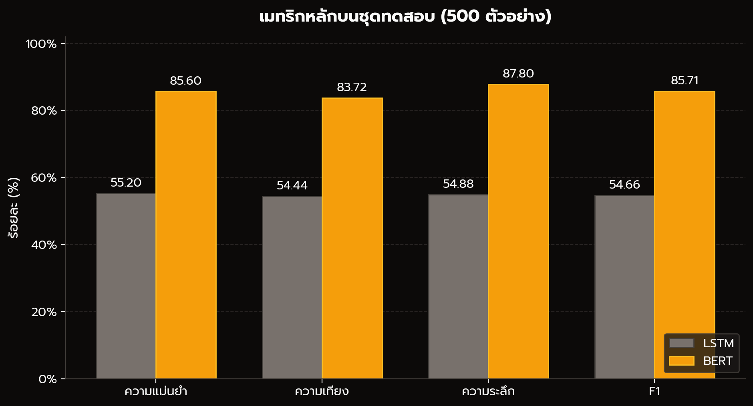
07 · ผลการทดลอง: ตัวเลขไม่โกหก
Head-to-head results on the 500-sample test set
ความแม่นยำ Accuracy
BERT 85.60%
LSTM 55.20% → Δ +30.40 จุด
ความเที่ยง Precision
BERT 83.72%
LSTM 54.44% → Δ +29.28 จุด
ความระลึก Recall
BERT 87.80%
LSTM 54.88% → Δ +32.92 จุด
เมทริกทั้งหมดคำนวณบนชุดทดสอบ 500 ตัวอย่าง
ศัพท์น่ารู้ precision = ทายบวกแล้วถูกกี่ % · recall = ของบวกจริง จับได้กี่ %
08 / 13

Slide 9
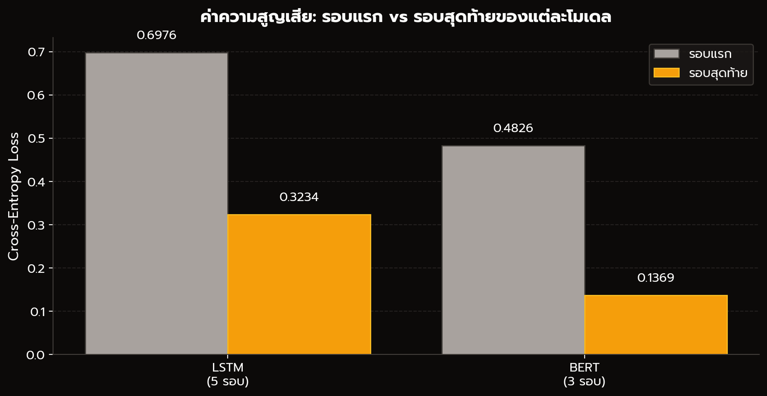
08 · เส้นทางการเรียนรู้
Training loss: first vs final epoch
LSTM: 0.6976 → 0.3234
ลด 53.6%
loss ลดลงต่อเนื่อง แต่ค้างที่ระดับสูง — โมเดลเรียนรู้ได้จำกัด
BERT: 0.4826 → 0.1369
ลด 71.6%
เริ่มต่ำกว่าและลงลึกกว่า — ความรู้จาก pre-training ต่อยอดได้ทันที
เปรียบเทียบเฉพาะค่ารอบแรกและรอบสุดท้ายที่รายงานไว้จริง ไม่มีการประมาณค่ากลาง
ศัพท์น่ารู้ loss = ค่าความผิดพลาด ยิ่งต่ำยิ่งดี · converge = ลู่เข้าสู่ค่าคงที่เมื่อฝึกนานพอ
09 / 13

Slide 10
09 · เมื่อใดที่ LSTM พลาด
Error analysis — where recurrence breaks down
ประโยคเชิงซ้อน
“The movie was not bad, but the ending
was barely watchable.”
▸ LSTM: อ่านซ้าย→ขวาทีละขั้น สับสนกับการปฏิเสธซ้อนและความกำกวม
▸ BERT: รับรู้บริบทสองทิศทางพร้อมกัน แยกแยะความหมายได้แม่นยำกว่า
คำปฏิเสธและคำกำกวม
not · barely
▸ LSTM: อ่านซ้าย→ขวาทีละขั้น สับสนกับการปฏิเสธซ้อนและความกำกวม
▸ BERT: รับรู้บริบทสองทิศทางพร้อมกัน แยกแยะความหมายได้แม่นยำกว่า
ศัพท์น่ารู้ การปฏิเสธซ้อน = คำปฏิเสธหลายชั้น · บริบทสองทิศทาง = มองซ้าย–ขวาของคำพร้อมกัน
10 / 13

Slide 11
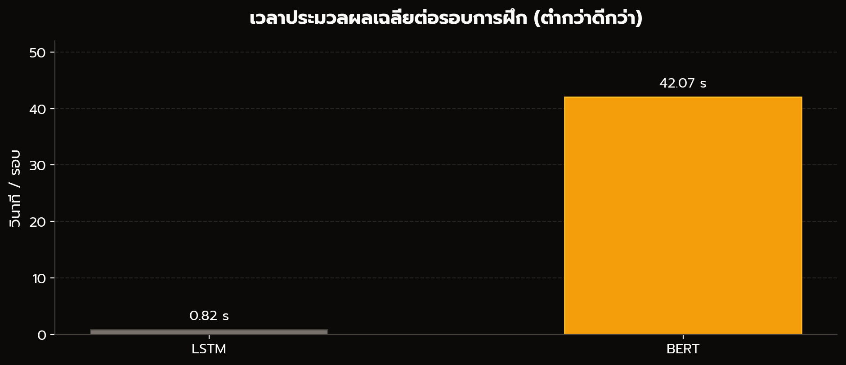
10 · ความแม่นยำ vs ต้นทุน
The engineering trade-off
ต้นทุนที่จ่าย
51× ช้ากว่า ต่อรอบการฝึก
0.82 → 42.07 วินาที/รอบ
แลก
สิ่งที่ได้กลับมา
+30.40 จุดความแม่นยำที่เพิ่มขึ้น
55.20% → 85.60% · F1 54.66% → 85.71%
LSTM 0.82 วินาที — แท่งเล็กจนแทบมองไม่เห็นเมื่อเทียบสเกลเดียวกับ BERT
จ่ายเวลาประมวลผลเพิ่มขึ้น ~51 เท่า แลกความแม่นยำที่ก้าวกระโดด +30.40 จุด — คุ้มค่าเชิงวิศวกรรม
ศัพท์น่ารู้ รอบการฝึก (epoch) = โมเดลเห็นข้อมูลฝึกครบ 1 ครั้ง · F1 = คะแนนรวม precision และ recall เข้าด้วยกัน
11 / 13

Slide 12
11 · บทสรุป
What the numbers prove
BERT ชนะขาดทุกเมทริก
ความแม่นยำ 85.60% เทียบกับ 55.20% — ต่างกัน 30.40 จุด
ความรู้จาก pre-training คือตัวแปรสำคัญ
ไม่ต้องเริ่มนับหนึ่งใหม่บนงานเฉพาะทาง
LSTM ไม่ไร้ค่า
เร็วกว่า ~51 เท่าต่อรอบ — ยังเหมาะกับงานที่ทรัพยากรจำกัด
ข้อจำกัดของงานวิจัย
ชุดข้อมูล 2,000 ตัวอย่าง โดเมนเดียว — ผลอาจต่างบนโดเมนอื่น
ศัพท์น่ารู้ pre-training = ฝึกพื้นฐานบนข้อมูลมหาศาลมาก่อน · โดเมน = ขอบเขตหรือประเภทของข้อมูล
12 / 13

Slide 13
12 · เอกสารอ้างอิง
References
Hochreiter, S., & Schmidhuber, J. (1997). Long short-term memory. Neural Computation, 9(8), 1735–1780.
Vaswani, A., et al. (2017). Attention is all you need. Advances in Neural Information Processing Systems, 30.
Devlin, J., et al. (2019). BERT: Pre-training of deep bidirectional transformers for language understanding. NAACL-HLT.
Maas, A. L., et al. (2011). Learning word vectors for sentiment analysis. ACL-HLT.
Wolf, T., et al. (2020). Transformers: State-of-the-art natural language processing. EMNLP (demo).
13 / 13

